Slide 1


Základní škola Libina, příspěvková organizace, Libina 548,788 05,IČ: 708 708 61
Název projektu: Škola hrou
Tento projekt je spolufinancován Evropským sociálním fondem republiky
Vzdělávací oblast Matematika a její aplikace
AUTOR: Ing. Roman Hanák
NÁZEV: VY_32_INOVACE_07_20_M8_Hanak
TÉMA: Válec
OBSAH: Povrch
ČÍSLO PROJEKTU: CZ.1.07/1.4.00/21.2364

Slide 2
ANOTACE
V této hodině je ukázáno, jak lze vypočítat povrchm válce. Na začátku jsou řešené příklady a v další části jsou příklady na samostatné procvičení.
Inovativnost je v tom, že se zde vyskytuje řada moderních interaktivních prvků. Máme zde názorné grafické animace, obrázky, komentáře k řešení a hypertextové odkazy. Žáci lépe pochopí probíranou látku a hodina je pro ně zajímavější.
Každý řešený příklad je pomocí animací rozdělen na dílčí kroky, takže vyučující se nezdržuje psaním na tabuli, ale pomocí ovladače postupně odkrývá řešení příkladu a má tak možnost žáky nechat samostatně tvořit a věnovat se těm žákům, kteří potřebují individuální pomoc.
Na konci hodiny je stránka, kde jsou odkazy na internetové stránky, které prověří matematické dovednosti formou her nebo různých testů. Vyučující má možnost vybrat si z uvedených odkazů stránku, na které otestuje vědomosti žáků. Hodina je tvořena tak, aby mohla být odučena v multimediální učebně nebo v počítačové učebně, které mají připojení k internetu.

Slide 3






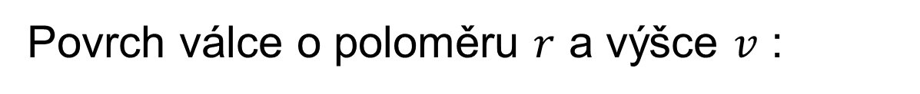

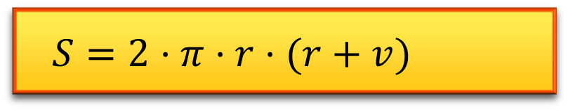
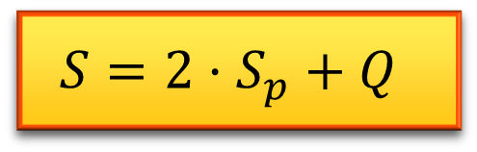




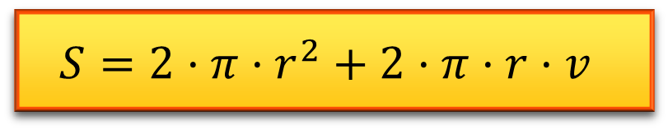



Povrch válce o poloměru $r$ a výšce $v$ :
$$r$$
$$S_{P}$$
$$S_{P}$$
$$S={2·S}_{p}+Q$$
$$v$$
$$r$$
$$2πr$$
$$S_{P}$$
$$r$$
$$v$$
$$Q$$
$$v$$
$$2πr$$
$$S_{P}$$
$$S=2·π·r^{2}+2·π·r·v$$
$$r$$
$$S=2·π·r·(r+v)$$

Slide 4

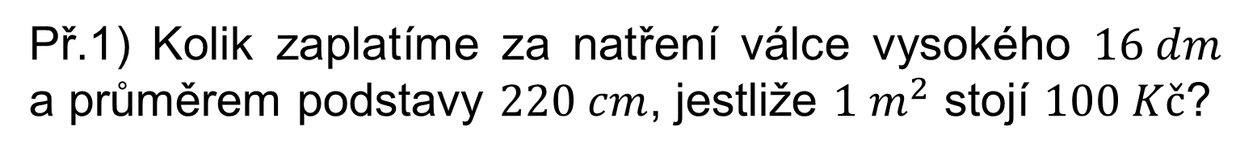













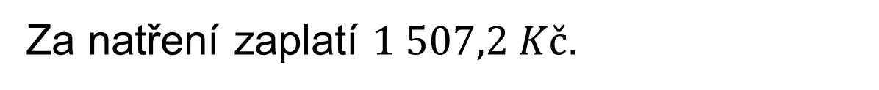
Př.1) Kolik zaplatíme za natření válce vysokého $16 dm$
a průměrem podstavy $220 cm$, jestliže $1 m^{2}$ stojí $100 Kč$?
Řešení:
$$d=16 dm$$
$$d=16 dm$$
$$=1,6 m$$
$$v=220 cm$$
$$r=0,8 m$$
$$v=220 cm$$
$$=2,2 m$$
$$S=2·π·r·(r+v)$$
$$1{ m}^{2} . . . . . 100 Kč$$
$$S=2·3,14·0,8·(0,8+2,2) m^{2}$$
$$15,072{ m}^{2} . . . x Kč$$
$$S=5,024·3 m^{2}$$
$$x=15,072·100 Kč$$
$$S=15,072 m^{2}$$
$$x=1 507,2 Kč$$
Za natření zaplatí $1 507,2 Kč$.

Slide 5




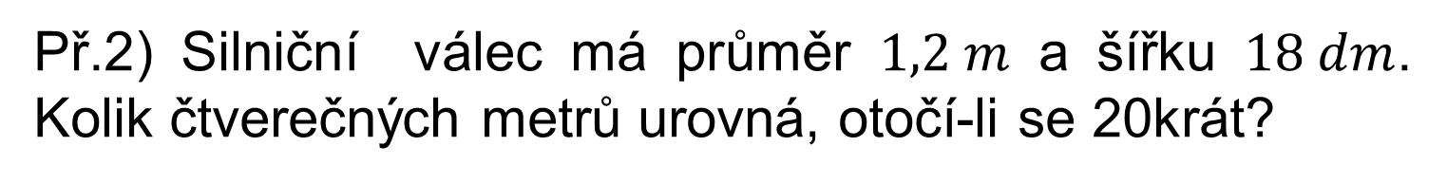








Př.2) Silniční válec má průměr $1,2 m$ a šířku $18 dm$. Kolik čtverečných metrů urovná, otočí-li se 20krát?
Řešení:
$$v=18 dm$$
$$=1,8 m$$
$$d=1,2 m$$
$$r=0,6 m$$
$$Q=2·π·r·v$$
$$1 otočka . . . 6,78 m^{2}$$
$$Q=2·3,14·0,6·1,8 m^{2}$$
$$1 otoček . . . . x m^{2}$$
$$Q=6,782 4 m^{2}$$
$$x=6,78·20 m^{2}$$
$$Q≐6,78 m^{2}$$
$$x=135,6 m^{2}$$
Silniční válec urovná asi $135,6 m^{2}$ silnice.

Slide 6
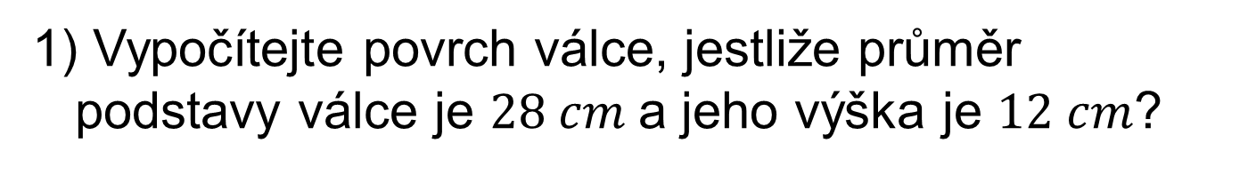
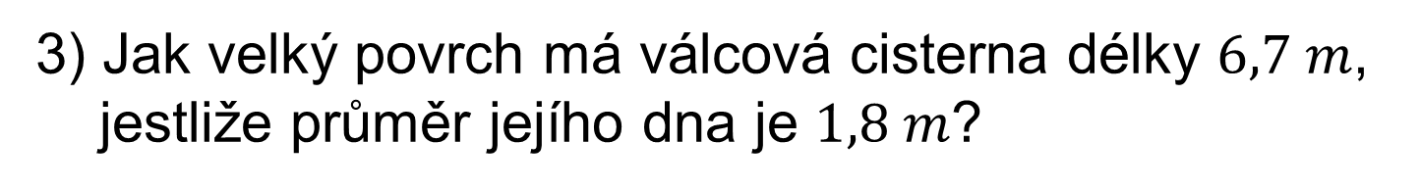
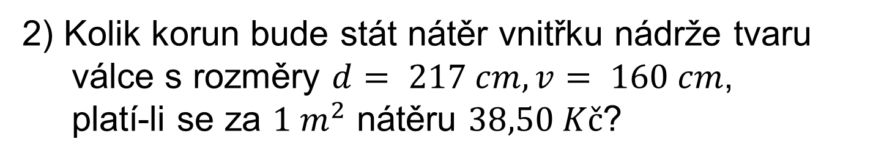
Příklady na samostatné procvičení:
1) Vypočítejte povrch válce, jestliže průměr
podstavy válce je $28 cm$a jeho výška je $12 cm$?
2) Kolik korun bude stát nátěr vnitřku nádrže tvaru
válce s rozměry $d= 217 cm, v= 160 cm$,
platí-li se za $1 m^{2}$ nátěru $38,50 Kč$?
3) Jak velký povrch má válcová cisterna délky $6,7 m$,
jestliže průměr jejího dna je $1,8 m$?

Slide 7
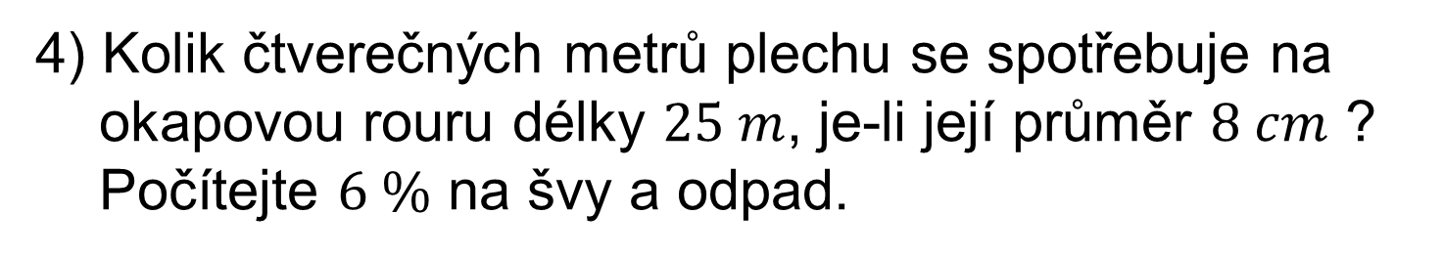
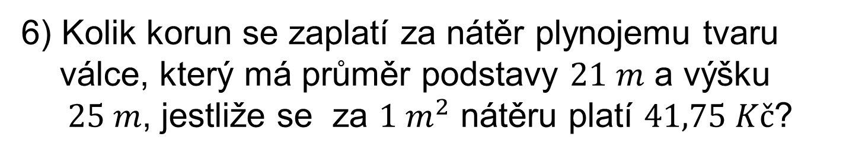
Příklady na samostatné procvičení:
4) Kolik čtverečných metrů plechu se spotřebuje na
okapovou rouru délky $25 m$, je-li její průměr $8 cm$ ?
Počítejte $6 \%$ na švy a odpad.
5) Silniční válec má průměr 1,8 m a šířku 2,2 m.
Kolik čtverečných metrů silnice urovná,
otočí-li se 50 krát?
6) Kolik korun se zaplatí za nátěr plynojemu tvaru
válce, který má průměr podstavy $21 m$ a výšku $25 m$, jestliže se za $1 m^{2}$ nátěru platí $41,75 Kč$?

Slide 8
Řešení
$$1) Povrch válce je 2 286 {cm}^{2}.$$
$$2) Natření bude stát 562 Kč.$$
$$3) Cistrna má povrch 42,96 m^{2}.$$
$$4) Na okapovou rouru potřebujeme 6,66 m^{2} plechu.$$
$5)$ $Válec urovná asi 621,72 m^{2} silnice.$
$$6) Za nátěr zaplatíme 97 737 Kč.$$

Slide 9
Hypertextové odkazy
Matematické hry
Moje škola – matematika A
Moje škola – matematika B
ZŠ Dobřichovice – pracovní listy
Matematika pro každého
Matematika pro základní školy
Fyzikální, matematické a chemické tabulky

Slide 10
Použité zdroje:
MOLNÁR, Josef; EMANOVSKÝ, Petr; LEPÍK, Libor a kol. Matematika 8. Olomouc: Prodos, 2000, ISBN 80-7230-062-8.
DYTRYCH, Martin; DOBIASOVÁ, Irena; LIVŇANSKÁ, Libuše. Sbírka úloh z matematiky. Pohořelice: Fortuna, 2001, ISBN 80-7168-766-9.
MULLEROVÁ, Jana; BĚLOUN, František; BRANT, Jiří a kol. Matematika pro 8. ročník. Praha: Kvarta, 1999,
ISBN 80-85570-93-9.
Galerie klipart
Vlastní tvorba

